Slide 1

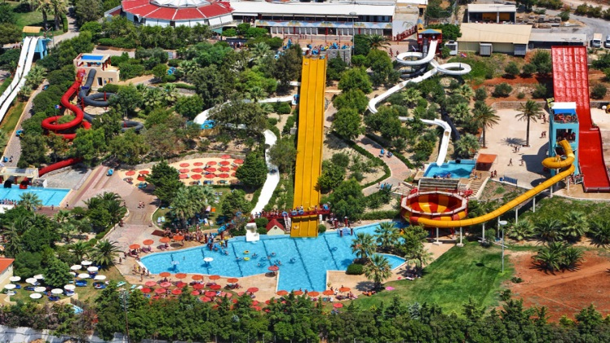


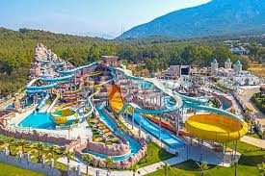
BALIQCHI TUMANIDA “AQUA PARK” DAM OLISH MASKANI
TASHKIL QILISH LOYIHASI
Tarmoq
Boshqa xizmatlar
Loyihaning qiymati:
Umumiy qiymat – US$ 80,0 million
Investitsion taklif
Loyiha 11,4 million AQSH dollari miqdorida investitsiyalarni talab qiladi, shundan:
Loyiha maqsadi
Hudud Vodiy markazida joylashganligi hamda axoli qatnoviga uchun qulaylini xisobga olim “AQUA PARK” dam olish maskani tashkil etish rejalashtirilmoqda. Ushbu hududa “Sanatoriya” tashkil eish orqali esa 200 o`rinli damolish joyi va 2500 qatnovchilrga xizmat ko`rsatishni tashkil etish imkoni yaratiladi.
Bino va inshootlar
56,5%
$45,0 million
Tashabbuskorning hissasi - 43,75% ($ 35,0 million)
Kredit - 18,75% ($ 15,0 million)
To’g’ridan to’g’ri investitsiyalar - 37,5% ($ 30,0 million).
Uskunalar
25,0%
$20,0 million
Aylanma mablag‘lar
12,5%
$10,0 million
Loyihaning yakuniy qiymati va moliyalashtirish tuzilmasi investorlar bilan muzokaralardan so‘ng aniqlanadi.
Va boshqalar
6,2%
$ 5,0 million
Прибыльность:
Investitsion ko’rsatkichlar:
Loyiha mahsuloti
Baliqchi tumanida “AQUA PARK” va 200 o`rinli damolish joyi va 2500 qatnovchilrga xizmat ko`rsatishni tashkil etish.
NPV, US$ million –55,2
IRR, % – 50,3%
EBITDA, % – 17,8%
PI – 6,6
DPP, yiliga - 3,45
Soha loyihalarining jozibadorligi nimada?
Talabning o‘sishi. Tumanida “AQUA PARK” va 200 o`rinli damolish joyi ko`rsatishni tashkil etish orqali tumanni o`zidan o`rtacha 20 ming axoli qatnovi va shu sohada xizmat servisning o`sishiga erishiladi.
Investisiyon loyihalarni o`sishi. Tumanda ushbu hududda yangi 50 dan ortiq tadbirkorlik subektlari tashkil etish orqaki 200 dan ortiq ish o`rinlari tashkil etiladi.
Energiya samaradorligini oshirish. Yashil energiyadan foydalanib hududan o`tuvchi Qora daryoda yangi GES lar tashkil etish orqali energiya tejamkorligiga erishiladi.
Tashabbuskor
Aniqlanmoqda.
Joylashtirish
Farg`ona Vodiysi
Talab
Markazi Osiyoda eng zich joylashga bolib 17 mln aholi yashab istiqomad qiladi. Ushbu hududa “AQUA PARK” va 200 o`rinli damolish joyi va 2500 qatnovchilrga xizmat ko`rsatishni tashkil etish zarur.
Toshkent viloyati
Maydon | 2 450 km²
Aholi | 17 million
Kerakli maydon
~ 80,0 ha
6%

Slide 2
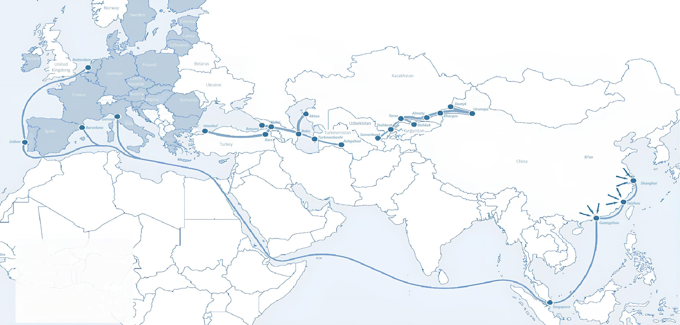
Xalqaro sayoxlik qatnov yo‘laklari
Tallin
Sankt-Peterburg
Riga
Latvia
Moscow
Klaipeda
Hamburg
Minsk
Berlin
Brest
Povorina
Essen
Lviv
Kyiv
Paris
Chop
Volgograd
Kandiagash
Aktogay
Astraxan
Beyney
Saksaulskaya
Ulan-Bator
Osh
Bayangal-Mangal
Mersin
Malatya
Saraxa
Mazar-i-Sharif
Kashgar
Xirat
Afghanistan
Peshavar
Iran
Pakistan
Bandar-e-Abbas
Chakhbahar
Karachi

Slide 3
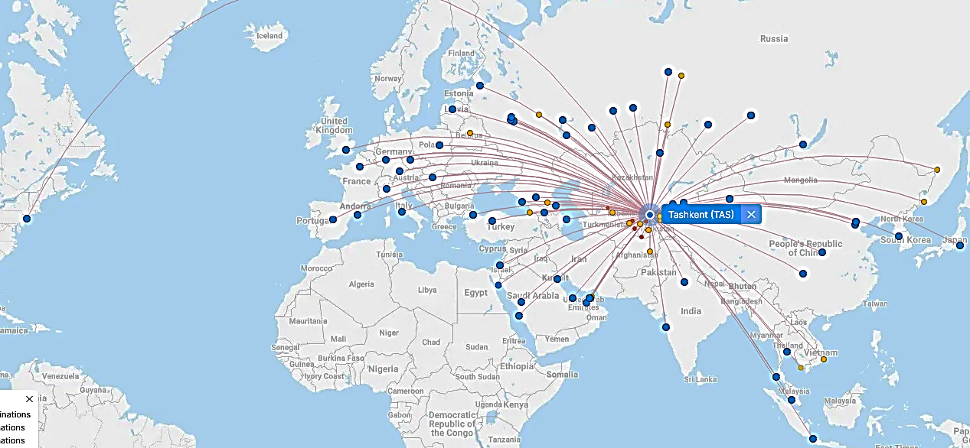
Toshkent va O‘zbekistonning boshqa aeroportlaridan aviaqatnovlar
New York
Dunyoning 90 davlatidan kelgan sayyohlar uchun vizasiz rejim
O‘zbekiston aeroportida 59 ta turli aviakompaniya faoliyat yuritmoqda
Mamlakat bo‘ylab 11 ta aeroport mavjud bo‘lib, ularning asosiylari Toshkent, Samarqand va Buxoro shaharlaridir.

